Slide 1

ΣΧΟΛΗ ΕΠΙΣΤΗΜΩΝ ΑΓΩΓΗΣ
ΠΑΙΔΑΓΩΓΙΚΟ ΤΜΗΜΑ ΔΗΜΟΤΙΚΗΣ ΕΚΠΑΙΔΕΥΣΗΣ
Πρόγραμμα Μεταπτυχιακών Σπουδών
«Επιστήμες της Αγωγής - Εξ Αποστάσεως Εκπαίδευση με την χρήση των ΤΠΕ
(e-Learning)».
ΔΙΠΛΩΜΑΤΙΚΗ ΕΡΓΑΣΙΑ
ΣΧΕΔΙΑΣΜΟΣ ΥΛΟΠΟΙΗΣΗ ΚΑΙ ΑΠΟΤΙΜΗΣΗ ΠΡΟΓΡΑΜΜΑΤΟΣ ΣΥΜΠΛΗΡΩΜΑΤΙΚΗΣ ΣΧΟΛΙΚΗΣ ΕΞ ΑΠΟΣΤΑΣΕΩΣ ΕΚΠΑΙΔΕΥΣΗΣ ΓΙΑ ΤΗΝ ΔΙΔΑΣΚΑΛΙΑ ΤΗΣ ΤΟΠΙΚΗΣ ΙΣΤΟΡΙΑΣ:
Η ΠΕΡΙΠΤΩΣΗ ΤΗΣ ΦΟΡΤΕΤΖΑΣ ΡΕΘΥΜΝΟΥ
ΚΑΛΛΙΟΠΗ ΤΣΑΧΑΚΗ

Slide 2
Επιτροπή Επίβλεψης Διπλωματικής Εργασίας
Επιβλέπων Καθηγητής:
Παναγιώτης Αναστασιάδης
Καθηγητής Δια Βίου και Εξ Αποστάσεως Εκπαίδευσης με τη χρήση των Τ.Π.Ε του Παιδαγωγικού Τμήματος του Πανεπιστημίου Κρήτης & Καθηγητής - Σύμβουλος στο Ελληνικό Ανοιχτό Πανεπιστήμιο
Συν-Επιβλέπων Καθηγητής:
Γιώργος Φιλιππούσης
Διδάκτωρ του Πανεπιστημίου Κρήτης
Συν-Επιβλέπουσα Καθηγήτρια:
Καλλιόπη Τρούλη
Επίκουρη Καθηγήτρια- Φυσική και Ψυχοκινητική Αγωγή Νηπίου-
Πανεπιστήμιο Κρήτης, Παιδαγωγικό Τμήμα Προσχολικής Εκπαίδευσης
Ρέθυμνο 2019

Slide 3
1. Σκοπός της εργασίας
Να ερευνήσει αν οι μαθητές δύο τάξεων ( Ε' και ΣΤ' Δημοτικού) από την ενδοχώρα του νομού Ρεθύμνου -Σπήλι- μπορούν να διερευνήσουν αποτελεσματικά την ιστορία του τόπου τους και ειδικότερα της πόλης του Ρεθύμνου μέσω του μνημείου του κάστρου της Φορτέτζας .
Επίσης να μελετήσει την ανάπτυξη του χωρο-ευαίσθητου φορητού παιχνιδιού για πολλούς παίχτες και να διερευνήσει την εφαρμογή του σε αυτούς.

Slide 4
2. Συνεισφορά της διπλωματικής εργασίας
Η ανάπτυξη χωρο-ευαίσθητου παιχνιδιού και η διερεύνηση της εφαρμογής του
01
Ο σχεδιασμός και η ανάπτυξη εξ αποστάσεως εκπαιδευτικού υλικού µε θέμα την τοπική ιστορία.
02

Slide 5
3. Ερευνητικά ερωτήματα
2. ποιες είναι οι απόψεις των μαθητών για αυτή τη μορφή διδασκαλίας και, τέλος,
3. αν η (συμπληρωματική) σχολική ΕξΑΕ με την διδασκαλία μέσω ψηφιακού περιβάλλοντος μάθησης σε συνδυασμό με την παραδοσιακή διδασκαλία ενισχύει τις μεταγνωστικές δεξιότητες κατανόησης των μαθητών;
1. Το ηλεκτρονικό περιβάλλον μάθησης « Ένα ταξίδι στην Φορτέτζα Ρεθύμνου» ήταν τεχνολογικά και λειτουργικά κατάλληλο, ώστε να διευκολύνει την ανάπτυξη δεξιοτήτων μάθησης της τοπικής ιστορίας των μαθητών;,

Slide 6
4. Δομή της εργασίας
.
Β. Σχεδιασμός του εκπαιδευτικού υλικού
Δημιουργία εκπαιδευτικού
υλικού
ΕΥ σχολικής εξΑΕ ( H5P)
ΕΥ σχολικής εξΑΕ
( χωρο-ευαίσθητο παιχνίδι))
Εφαρμογή ΕΥ και η
σχέση του με το Αναλυτικό
Πρόγραμμα Σπουδών
Γ. Η έρευνα
Μεθοδολογία
Αποτελέσματα
Συμπεράσματα
Α. Θεωρητικό πλαίσιο
Σχολική ΕξΑΕ
e-learning
mobile learning
επαυξημένη
πραγματικότητα
Κώδικας γρήγορης
απόκρισης
Φορητά Χωρο-
ευαίσθητα παιχνίδια
Το παιδαγωγικό πλαίσιο της σχολικής εξΑΕ
Notes:
Η δομή της εργασίας αποτελείται από τρία μέρη : το θεωρητικό κομμάτι που αναφέρεται στα …..,τον σχεδιασμό του εκπαιδευτικού υλικού και την έρευνα

Slide 7
Εξ αποστάσεως εκπαίδευση
1
Η σχολική εξΑΕ
1
Mobile learning
2
E-learning και σχολική εξΑΕ
Η χρήση των κινητών συσκευών στο σχολείο
2
Επαυξημένη πραγματικότητα
ΕξΑΕ
3
2α
Ανεστραμμένη τάξη
Ο κώδικας γρήγορης απόκρισης
4
Περιβάλλοντα μάθησης
2β
Φορητά Χωρο-ευαίσθητα παιχνίδια
5
Το υλικό της σχολικής εξΑΕ
6
Διαδραστική τηλεδιάσκεψη
Notes:
Ως σχολική ΕξΑΕ ορίζουμε την εκπαίδευση που παρέχεται από απόσταση στα συμβατικά πρωτοβάθμια και δευτεροβάθμια σχολεία» (Βασάλα, 2005). Ο όρος «e-Learning» συναντιέται συχνά στη βιβλιογραφία. ∆εν μπορεί να θεωρηθεί συνώνυμη της εξ αποστάσεως, γιατί, σύμφωνα µε τον Σταυρόπουλο (2003), «είναι μια μορφή εξ αποστάσεως εκπαίδευσης, ωστόσο η εξ αποστάσεως εκπαίδευση δε συνιστά αναγκαστικά e-Learning»
Οι μέθοδοι και τεχνολογίες του e-Learning μπορούν να εφαρμοστούν είτε σε συνδυασμό µε τη «συμβατική διδασκαλία στην τάξη», είτε και αυτόνομα χωρίς παράλληλη «συμβατική διδασκαλία» Η ανεστραμμένη τάξη είναι μία διδακτική προσέγγιση που ανατρέπει και αντιστρέφει την ως τώρα παραδοσιακή δομή της διδασκαλίας. Η παρουσίαση των πληροφοριών ή του περιεχομένου του μαθήματος δεν λαμβάνει χώρα πλέον στο σχολείο από τον εκπαιδευτικό αλλά ανατίθεται στους μαθητές ως εργασία για το σπίτι. Το υλικό σε ψηφιακή μορφή αναρτάται από τον εκπαιδευτικό σε μια εκπαιδευτική πλατφόρμα . «Η Διαδραστική Τηλεδιάσκεψη (ΔΤ) – Interactive Videoconferencing (IVC) επιτρέπει σε εκπαιδευόμενους και εκπαιδευτές που βρίσκονται σε δύο ή περισσότερα απομακρυσμένα σημεία, όχι απλά να επικοινωνούν ανταλλάσσοντας απόψεις ή να μοιράζονται δεδομένα, αλλά να συμμετέχουν ενεργά σε ένα δυναμικό περιβάλλον αλληλεπίδρασης, κύριο χαρακτηριστικό γνώρισμα του οποίου αποτελεί η συνεργατική οικοδόμηση της γνώσης από απόσταση σε πραγματικό χρόνο» (Anastasiades, 2008) . Στην εξΑΕ η μάθηση εξαρτάται σε μεγάλο βαθμό από την ικανότητα του μαθητευόμενου να κατευθύνει και να διαχειρίζεται τη μαθησιακή του διαδικασία, τόσο με τη θέσπιση κατάλληλων στόχων, όσο και με την ανάπτυξη και υιοθέτηση χρήσιμων στρατηγικών για την επίτευξή τους. Το υλικό στην ΕξΑΕ έχει το ρόλο του δασκάλου στη συμβατική εκπαίδευση: «διδάσκει και αλληλοεπιδρά με τον διδασκόμενο» (Keegan, 1993 ˙ Λιοναράκης, 2001).
Παρόλο που το M-Learning μέσω των φορητών συσκευών και των ασύρματων δικτύων μπορεί να αποτελέσει ένα ισχυρό εκπαιδευτικό εργαλείο, «δεν θα αντικατασταθεί ποτέ η κλασσική τάξη-διδασκαλία, αλλά σε συνδυασμό με την ιδανική προσαρμογή της μικτής μάθησης (blended learning),θα αποτελέσει υποστηρικτικό θεμέλιο λίθο της μάθησης» (Motiwalla, 2007).
Η Επαυξημένη Πραγματικότητα (ΕΠ) (Augmented Reality, AR) είναι μια τεχνολογία που συγχωνεύει το φυσικό με τον ψηφιακό κόσμο σε πραγματικό χρόνο.
Το QR προέρχεται από τα αρχικά των λέξεων “Quick Response” δηλαδή γρήγορη απόκριση.
Με τον όρο χωρο-ευαίσθητα παιχνίδια στη γλώσσα μας ταυτίζονται περισσότερο τα location-based games, τα οποία διαφέρουν λίγο από τα «διάχυτα» παιχνίδια (Pervasive Games). Τα χωρο-ευαίσθητα παιχνίδια, παίζονται στο φυσικό κόσμο και έχουν κανόνες που ορίζονται από αυτόν. Pervasive games είναι τα παιχνίδια που παίζονται στον φυσικό κόσμο και λαμβάνουν χώρα παράλληλα με της φυσιολογικές δραστηριότητες της καθημερινότητας των παικτών. Τα διάχυτα παιχνίδια είναι μια ευρεία κατηγορία παιχνιδιών, στην οποία τα στοιχεία που είναι εντός παιχνιδιού ξεχωρίζουν σχετικά δύσκολα από τα στοιχεία εκτός αυτού.(Stenros et al., 2011).
Τα διάχυτα παιχνίδια λέγεται πως σπάνε το μαγικό κύκλο των παιχνιδιών. «Ο μαγικός κύκλος είναι το φανταστικό σύνορο μεταξύ του κόσμου του παιχνιδιού και της πραγματικότητας, όπου εφαρμόζονται οι κανόνες του παιχνιδιού». (Salen and Zimmerman, 2003, p. 95-96). Το σύνορο αυτό μπορεί να υπερβεί είτε χωρικά, είτε χρονικά, είτε κοινωνικά.
Δημοφιλείς υποκατηγορίες είναι το κυνήγι θησαυρού, επίλυση γρίφων, σχηματισμός παζλ, παιχνίδια περιπέτειας βάσει σεναρίου, δράσης (στόχευσης, καταστροφής αντικειμένων) και ρόλων.

Slide 8
2. Επαυξημένη
Πραγματικότητα
«η ΕΠ δεν αντικαθιστά τον πραγματικό κόσμο αλλά τον συμπληρώνει» . Είναι λοιπόν «μια τεχνολογία διαδραστική, καθώς συνδυάζει εικονικά και πραγματικά γεγονότα»
2α . Κώδικες γρήγορης απόκρισης
«Με την χρήση των κωδικών αυτών αποκτά νέο νόημα καθώς για πρώτη φορά συνδυάζεται η εύκολη δημιουργία της πληροφορίας με την άμεση και εξίσου εύκολη πρόσβαση σε αυτή»
Κινητές συσκευές
στα σχολεία
2β. Χωρο-ευαίσθητο παιχνίδι
«Τα παιχνίδια διάχυτου
υπολογισμού διαφέρουν
από τις «παραδοσιακές»
μορφές παιχνιδιού στο
ότι χρησιμοποιούν τις
φορητές συσκευές ως
μέσα αλληλεπίδρασης
και το φυσικό χώρο
ως χώρο παιχνιδιού».
1. Mobile learning
«mobile learning ή m-learning και περιλαμβάνει όλες τις ασύρματες τεχνολογίες, φορητές συσκευές και εφαρμογές που μπορούν να υποστηρίξουν τη διδακτική και τη μαθησιακή διαδικασία, κατά κανόνα, χωρίς χωρικούς ή/και χρονικούς περιορισμούς» .

Slide 9
Θεωρητικό Πλαίσιο 1/3
Σχολική εξΑΕ
Αυτοδύναμη
Συμπληρωματική
Μεικτή/ Πολυμορφική /Συνδυαστική εκπαίδευση

Slide 10
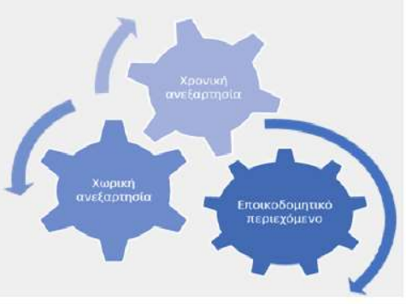
Βασικά χαρακτηριστικά κινητής μάθησης 2/3

Slide 11
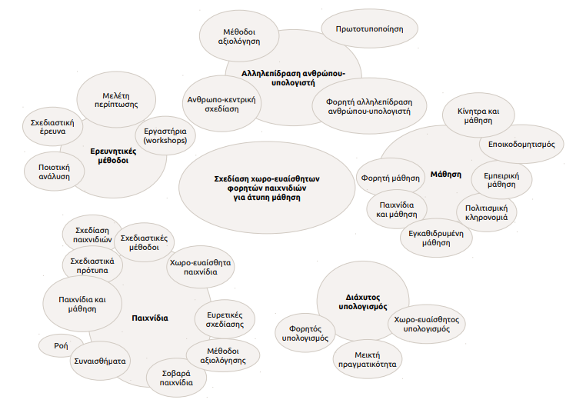
Διάγραμμα ερευνητικών περιοχών χωρο-ευαίσθητων παιχνιδιών 3/3

Slide 12
Παιδαγωγικό πλαίσιο
Κοινωνικός εποικοδομητισμός του Vygotsky
Κοινωνικο-πολιτισμικές προσεγγίσεις- η μάθηση είναι μια διαδικασία κοινωνικής αλληλεπίδρασης.
Η ευρετική-ανακαλυπτική θεωρία μάθησης (discovery learning) του Bruner
Ανακαλυπτική μάθηση
«Η μάθηση είναι μια συνεχής διαδικασία, πανταχού παρούσα και η τεχνολογία που τη συνέχει είναι αυτή των κινητών συσκευών».

Slide 13
Σχεδιασμός και εφαρμογή του εκπαιδευτικού υλικού 1/2
Σκοποσ της ΕΡΓΑΣΙΑΣ
Αρχεσ αναπτυξησ
01
Δημιουργία ΕΥ με θέμα την τοπική ιστορία και συγκεκριμένα την Φορτέτζα Ρεθύμνου
03
- Μεθοδολογία «ΟΔΥΣΣΕΑ»
- Μοντέλο Dick & Carey που βασίζεται στη Θεωρία Gagne
- Πολυμορφικότητα – Μοντέλο West και Λιοναράκη
περιεχομενο
02
1. Σχεδιασμός και υλοποίηση συμπληρωματικού υλικού με τη μέθοδο της εξΑΕ
2. Χωρο-ευαίσθητο παιχνίδι

Slide 14

Σχεδιασμός και εφαρμογή του εκπαιδευτικού υλικού 2/2
ΕΡΓΑΛΕΙΑ ΤΠΕ
1.Σχεδιάστηκε και φιλοξενείται στην πλατφόρμα Chamilo στον σύνδεσμο:https://edivea.a2hosted.com/2017h5p/wpadmin/admin.php?page=h5p&task=show&id=198. Έγινε χρήση πολυμεσικών αντικειμένων όπως βίντεο, εικόνας, ήχου αξιοποιώντας τις δυνατότητες του WEB 2.0 (youtube, Word press/H5P κ.ά.). Επίσης φιλοξενείται παρακάτω :http://fortetza.weebly.com/#
2. Σχεδιάστηκε με την εφαρμογή https://en.actionbound.com/. και ο κώδικας για το παιχνίδι είναι ο παρακάτω:
04

Slide 15
ΒΑΣΙΚΕΣ ΑΡΧΕΣ ΔΟΜΗΣΗΣ ΤΟΥ ΕΚΠΑΙΔΕΥΤΙΚΟΥ ΠΕΡΙΒΑΛΛΟΝΤΟΣ
Αρχή της προσαρμοστικότητας
Αφήγηση και γραφικά και όχι κείμενο και γραφικά, αλλά και με συνδυασμό οπτικής φόρμας (κινούμενα σχέδια) και ακουστικής φόρμας (αφήγηση).
02
01
Πολυμεσική αρχή
Παρουσιάζονται οι πληροφορίες με ταυτόχρονη χρήση εικόνων και κειμένων και τη χρήση βίντεο.
04
Αρχή της συνοχής / λιτότητας
Περιλαμβάνονται μόνο οι απαραίτητες πληροφορίες, χωρίς περιττά κείμενα, εικόνες και ήχους.
Αρχή του πλεονασμού
Σχεδιάστηκε χωρίς πλεονάζουσες, σύνθετες και πολύπλοκες πληροφορίες.
03
Αρχή της συνάφειας
Βασίζεται στην ταυτόχρονη χωροχρονική παρουσίαση των κοινών πληροφοριών, γίνεται, δηλαδή, παράθεση όλων των πληροφοριών μαζί (φωτογραφίες, βίντεο).
05
Αρχή της σηματοδότησης
Υπάρχουν οι κατάλληλες νύξεις για να τραβούν το βλέμμα και να καθοδηγούν τον μαθητή ώστε να επεξεργάζεται αποτελεσματικά τις πληροφορίες.
06
Αρχή της κατάτμησης
Τηρήθηκαν τρείς αρχές: α) μόνο ένα θέμα, β) ένα μικρό κείμενο μαζί μόνο με φωτογραφία (όχι φωτογραφία και βίντεο) και γ) ένα μικρό κείμενο μαζί με ένα βίντεο (όχι βίντεο και φωτογραφία).
07
Οι ίδιες αρχές χρησιμοποιήθηκαν και στο χωρο-ευαίσθητο παιχνίδι

Slide 16
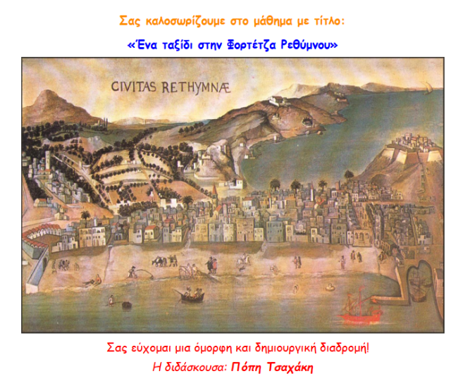
Εκπαιδευτικό υλικό (h5p) 1/3

Slide 17
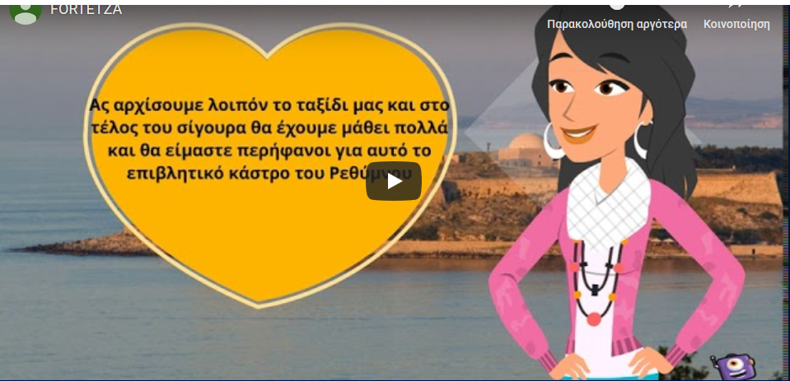
2/3 Η παρακάτω διεύθυνση οδηγεί στο συμπληρωματικό εκπαιδευτικό υλικό: http://fortetza.weebly.com/#

Slide 18
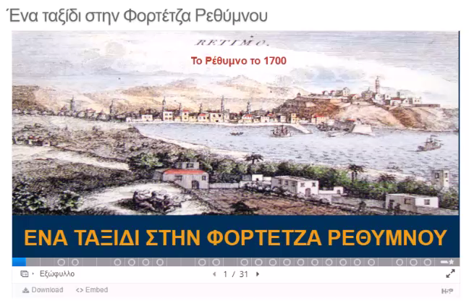

Slide 19
Εκπαιδευτικό υλικό /Χωρο-ευαίσθητο παιχνίδι 1/2
1
Η εφαρμογή που κρίθηκε κατάλληλη για την επιτυχή ολοκλήρωση της συγκεκριμένης δράσης ήταν η εφαρμογή https://en.actionbound.com/
Οι σταθμοί του παιχνιδιού ήταν δεκατρείς
η διάρκεια του περίπου 50' της ώρας
Με τον παρακάτω κώδικα μπορεί το παιχνίδι να μεταφορτωθεί , αφού έχει γίνει η εγκατάσταση της εφαρμογής action bound στο κινητό ή στο tablet:
2
3

Slide 20
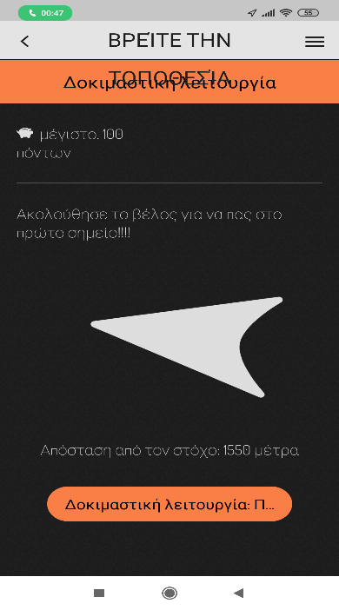
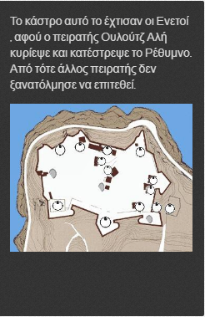
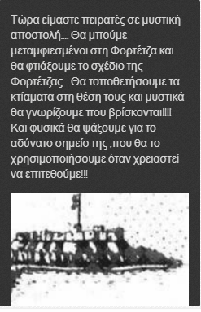
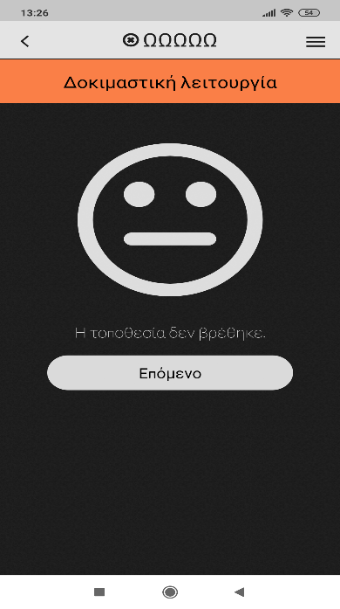
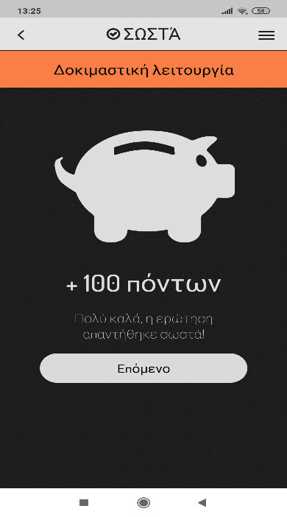
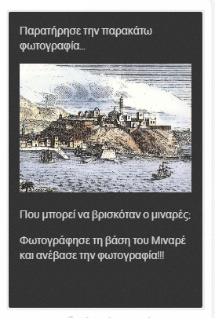
2/2 Ενδεικτικά στην οθόνη του κινητού τους τηλεφώνου, οι μαθητές έβλεπαν:

Slide 21


Η ΕΡΕΥΝΑ
Μέσα συλλογής
1.Ερωτηματολόγιο ανοικτού και κλειστού τύπου
2.Ερευνητικό ημερολόγιο
3.Συμμετοχική παρατήρηση
Χρονική περίοδος
Απρίλιος - Ιούνιος 2019.
Είδος της έρευνας
Έρευνα δράσης
Σκοπός
1. Αποτελεσματική διερεύνηση τοπικής ιστορίας από μαθητές Δημοτικού σχολείου
2. Ανάπτυξη κι εφαρμογή χωρο-ευαίσθητου φορητού παιχνιδιού για το σκοπό αυτό
Το ερωτηματολόγιο ως μέσο συλλογής δεδομένων
Τα ερευνητικά ερωτήματα
Δείγμα της έρευνας
Μαθητές Ε′ και Στ′ τάξης Δημοτικού Σχολείου

Slide 22
ΜΕΣΑ ΣΥΛΛΟΓΗΣ ΔΕΔΟΜΕΝΩΝ
1.Ερωτηματολόγιο ανοικτού και
κλειστού τύπου
2.Ερευνητικό ημερολόγιο
3.Συμμετοχική παρατήρηση
4.Κριτικοί φίλοι
Το ερωτηματολόγιο ως μέσο συλλογής δεδομένων
Έρευνα δράσης
Εγκυρότητα είναι η πιστότητα η οποία μετράει το χαρακτηριστικό που θέλουμε να μετρήσουμε.
Αξιοπιστία είναι η συνέπεια με την οποία ένα ερωτηματολόγιο μετράει ένα χαρακτηριστικό
Ο υπολογισμός του Cronbach’s α γίνεται ταχύτατα με χρήση υπολογιστή με ειδικό λογισμικό στατιστικής επεξεργασίας όπως το ΙΒΜ SPSS.
Η έρευνα αυτή αποτελεί μία έρευνα δράσης , τα δεδομένα της οποίας συλλέχθηκαν μέσα από τη συμπλήρωση ανώνυμων ερωτηματολογίων, τα οποία απαρτίζονταν από ερωτήσεις κλειστού, αλλά και ανοικτού τύπου, καθώς κι ερωτηματολόγια κριτικών φίλων
Ο συνδυασμός μεθόδων, που ονομάζεται «τριγωνοποίηση», συγκεντρώνει δεδομένα από τρεις οπτικές γωνίες και επιτρέπει την αντιπαράθεση και σύγκριση διαφορετικών περιγραφών της ίδιας κατάστασης

Slide 23
ΣΤΑΔΙΑ- ΠΟΡΕΙΑ ΕΡΕΥΝΑΣ 1/2
ΠΑΡΟΥΣΙΑΣΗ ΕΚΠΑΙΔΕΥΤΙΚΟΥ ΥΛΙΚΟΥ ΣΤΗΝ ΤΑΞΗ
ΔΙΕΡΕΥΝΗΣΗ ΓΝΩΣΕΩΝ (ΕΡΩΤΗΜΑΤΟΛΟΓΙΟ)
ΑΡΧΙΚΗ ΚΑΤΑΓΡΑΦΗ/ΔΙΕΡΕΥΝΗΣΗ ΓΝΩΣΕΩΝ/ΠΡΟΦΙΛ ΜΑΘΗΤΩΝ
ΕΡΩΤΗΜΑΤΟΛΟΓΙΟ ΚΡΙΤΙΚΩΝ ΦΙΛΩΝ
ΠΙΛΟΤΙΚΟ ΣΤΑΔΙΟ
ΠΡΩΤΗ ΦΑΣΗ
ΔΕΥΤΕΡΗ ΦΑΣΗ
ΤΡΙΤΗ ΦΑΣΗ

Slide 24
ΣΤΑΔΙΑ- ΠΟΡΕΙΑ ΕΡΕΥΝΑΣ 2/2
ΤΕΛΙΚΗ ΔΙΕΡΕΥΝΗΣΗ ΚΑΙ ΚΑΤΑΓΡΑΦΗ ΤΩΝ ΓΝΩΣΕΩΝ ΤΩΝ ΜΑΘΗΤΩΝ
(ΕΡΩΤΗΜΑΤΟΛΟΓΙΟ)
ΔΙΕΡΕΥΝΗΣΗ ΓΝΩΣΕΩΝ (ΕΡΩΤΗΜΑΤΟΛΟΓΙΟ)
ΠΑΡΟΥΣΙΑΣΗ ΧΩΡΟ-ΕΥΑΙΣΘΗΤΗΣ ΕΦΑΡΜΟΓΗΣ ΣΤΗΝ ΦΟΡΤΕΤΖΑ
ΤΕΤΑΡΤΗ ΦΑΣΗ
ΠΕΜΠΤΗ ΦΑΣΗ
ΕΚΤΗ ΦΑΣΗ

Slide 25
ΤΟ ΔΕΙΓΜΑ ( H5P)
ΦΥΛΟ
ΤΑΞΗ | Ε |  | ΣΤ |  | ΣΥΝΟΛΟ
 | Ν | % | Ν | % | Ν | %
ΑΓΟΡΙΑ | 8 | 66,7 | 12 | 66,7 | 20 | 66,7
ΚΟΡΙΤΣΙΑ | 4 | 33,3 | 6 | 33,3 | 10 | 33,3
ΣΥΝΟΛΟ | 12 | 100 | 18 | 100 | 30 | 100
Το δείγμα της έρευνας αποτέλεσαν οι μαθητές της Ε' τάξης και Στ' τάξης του Δημοτικού Σχολείου Σπηλίου.

Slide 26
ΑΞΙΟΛΟΓΗΣΗ ΕΚΠΑΙΔΕΥΤΙΚΟΥ ΥΛΙΚΟΥ ( H5P)
ΑΥΤΟΝΟΜΙΑ
ΕΝΔΙΑΦΕΡΟΝ
μπόρεσαν να κατανοήσουν το θέμα και να κάνουν τις δραστηριότητες μόνοι τους;
ΚΙΝΗΤΡΑ
βρήκαν ενδιαφέρον το θέμα;
ΕΛΚΥΣΤΙΚΟΤΗΤΑ
προκάλεσε την περιέργεια των μαθητών για το θέμα;
άρεσε στους μαθητές;
Παρατηρήσεις - Αποτελέσματα
Άρεσε σχεδόν σε όλους (95%)
Το βρήκαν ενδιαφέρον αλλά και κουραστικό
Τα κατάφεραν μόνοι τους αλλά χρειάστηκαν και βοήθεια
Απαντούν ουδέτερα αν θα ήθελαν να το ξανακάνουν
Έμαθαν πράγματα που δε γνώριζαν και θα ήθελαν να μελετήσουν κι τέτοιου είδους υλικό

Slide 27
Αριθμητικό δείγμα του ερωτηματολογίου για το h5p

Slide 28
ΑΞΙΟΛΟΓΗΣΗ ΕΚΠΑΙΔΕΥΤΙΚΟΥ ΥΛΙΚΟΥ ( ΧΩΡΟ-ΕΥΑΙΣΘΗΤΟ ΠΑΙΧΝΙΔΙ)
ΤΟ ΔΕΙΓΜΑ
Κατανομή μαθητών ανά φύλο και ανά τάξη που φοιτούν ( χωρο- ευαίσθητο παιχνίδι)

Slide 29
ΑΞΙΟΛΟΓΗΣΗ ΕΚΠΑΙΔΕΥΤΙΚΟΥ ΥΛΙΚΟΥ ( ΧΩΡΟ-ΕΥΑΙΣΘΗΤΟ ΠΑΙΧΝΙΔΙ)
Προτάσεις για βελτίωση της συγκεκριμένης δραστηριότητας
Περιήγηση στην Φορτέτζα του Ρεθύμνου
Αλληλεπίδραση παιχνιδιού
Περιεχόμενο παιχνιδιού
Παρατηρήσεις - Αποτελέσματα
Οι μαθητές που απάντησαν ότι τους άρεσε το θέατρο Ερωφίλη ήταν 12
Οι μαθητές που απάντησαν ότι τους άρεσε που ήταν πειρατές ήταν 3
Οι περισσότεροι μαθητές δεν δυσκολεύτηκαν πουθενά , εκτός τριών που τους δυσκόλεψε αντίστοιχα να βρουν κάποια κτίρια, οι ερωτήσεις , το βελάκι και το GPS
Δύο μαθητές θα ήθελαν να έχει χρονόμετρο κι ακόμα δύο να παίζεται χωρίς ίντερνετ
Φυσικά σε τρεις μαθητές άρεσε το τούνελ των αποθηκών
Γενικότερα διαπιστώνεται , έστω και από αυτό το μικρό δείγμα ότι τους άρεσε το παιχνίδι, πέρασαν ωραία και διασκέδασαν
Ήταν ένα μίνι «κυνήγι θησαυρού» για τους μικρούς μας μαθητές που τους έβαλε στην διαδικασία να ψάξουν , να ανακαλύψουν και να «ανταμειφθούν».

Slide 30
ΕΡΩΤΗΜΑΤΟΛΟΓΙΟ ΠΡΙΝ ΚΑΙ ΜΕΤΑ ΤΗΝ ΟΛΟΚΛΗΡΩΣΗ ΤΗΣ ΕΚΠAΙΔΕΥΤΙΚΗΣ ΔΡΑΣΗΣ
«Τι σας άρεσε από όλα αυτά που κάναμε για την Φορτέτζα;»
«Τι δεν σας άρεσε από όλα αυτά που κάναμε για την Φορτέτζα;»
1
2
Παρατηρήσεις- Αποτελέσματα
Σχεδόν όλοι οι μαθητές γνωρίζουν ότι είναι κάστρο κι έχει εκκλησία
Ακόμα γνωρίζουν τη σχέση του κάστρου με τους πειρατές
Ένας μαθητής μπέρδεψε προφανώς την ιστορία της Μονής Αρκαδίου με την Φορτέτζα μιλώντας για σφαίρα που καρφώθηκε στο δέντρο
Ένας ακόμα μαθητής μιλάει για το βασιλιά Μίνωα και ένας άλλος για τους βυζαντινούς
Μετά την μελέτη του συμπληρωματικού εκπαιδευτικού υλικού , σαφέστατα πλέον όλοι γνωρίζουν από ποιους χτίστηκε και για ποιο λόγο
Οι μαθητές δείχνουν με τις απαντήσεις τους ότι τους άρεσε το παιχνίδι και γενικότερα όλη η δράση.
Φυσικά τους άρεσε και το GPS και η επίσκεψη στην Φορτέτζα με το παιχνίδι.
Δείχνουν ότι ταλαιπωρήθηκαν από την ζέστη και το ανώμαλο έδαφος.
Το περίεργο είναι ότι και σε αυτό , όσο και στο προηγούμενο ερωτηματολόγιο ανοικτού τύπου οι μαθητές 24 και 25 αντέγραψαν ο ένας τον άλλον

Slide 31
Περιορισμοί της έρευνας
Υποκειμενικός χαρακτήρας της έρευνας δράσης
Ασφυκτικά χρονικά περιθώρια
Αδυναμία ως εκ τούτου, να διορθωθούν αστοχίες

Slide 32
ΑΠΑΝΤΗΣΕΙΣ ΣΤΑ ΕΡΕΥΝΗΤΙΚΑ ΕΡΩΤΗΜΑΤΑ
1
Το ηλεκτρονικό περιβάλλον μάθησης « Ένα ταξίδι στην Φορτέτζα Ρεθύμνου» ήταν τεχνολογικά και λειτουργικά κατάλληλο, ώστε να διευκολύνει την ανάπτυξη δεξιοτήτων μάθησης της τοπικής ιστορίας των μαθητών;
Αναλύοντας το ερωτηματολόγιο της ποιοτικής έρευνας για την προυπάρχουσα γνώση και το τελικό ερωτηματολόγιο με την ίδια ακριβώς ερώτηση, γίνεται η διαπίστωση ότι οι μαθητές πλέον γνωρίζουν με βεβαιότητα τι είναι η Φορτέτζα και από ποιους χτίστηκε.
Καταδεικνύεται το γεγονός ότι οι μαθητές μαθαίνουν και μάλιστα με διασκεδαστικό και αβίαστο τρόπο τις βασικές πληροφορίες . Άλλωστε το διδακτικό- μαθησιακό υλικό κάθε μορφής θα πρέπει να διδάσκει και να ενεργοποιεί τον μαθητή πώς να μαθαίνει μόνος του. Δηλαδή να «μαθαίνει τον μαθητή πώς να μαθαίνει»

Slide 33
Ποιες είναι οι απόψεις των μαθητών για αυτή τη μορφή διδασκαλίας;
2
Στην παρούσα ΔΕ επιβεβαιώνονται οι έρευνες που μελετήθηκαν
Γνωρίζοντας ότι το πολυμορφικό υλικό έχει δύο σκέλη: το ένα είναι τα μέσα και τα εργαλεία που χρησιμοποιεί και το δεύτερο είναι το περιεχόμενο του υλικού , δηλαδή το τι περιέχει , το θεματικό περιεχόμενο, η αξιολόγηση των μαθητών για αυτή την μορφή διδασκαλίας θεωρείται επιτυχημένη .
ΠΑΡΑΘΕΣΗ ΑΠΟ ΤΟ ΗΜΕΡΟΛΟΓΙΟ ΤΗΣ ΕΡΕΥΝΗΤΡΙΑΣ ΚΑΤΑ ΤΗ ΔΙΑΡΚΕΙΑ ΤΗΣ ΕΦΑΡΜΟΓΗΣ ΤΟΥ ΧΩΡΟ-ΕΥΑΙΣΘΗΤΟΥ ΠΑΙΧΝΙΔΙΟΥ ΣΤΗΝ ΦΟΡΤΕΤΖΑ
Τα συναισθήματα ήταν :
• Χαρά για την επίσκεψη και τη χρήση της εφαρμογής
• Ενθουσιασμός για την άγνωστη για αυτούς διαδικασία
• Αγωνία για την επίλυση των «γρίφων»
• Ανυπομονησία για την επίλυση των «γρίφων» και για την επίτευξη του στόχου (να
φτάσουν στον τερματισμό)
• Ικανοποίηση για την επίτευξη του στόχου

Slide 34
Αν η (συμπληρωματική) σχολική ΕξΑΕ με την διδασκαλία μέσω ψηφιακού περιβάλλοντος μάθησης σε συνδυασμό με την παραδοσιακή διδασκαλία ενισχύει τις μεταγνωστικές δεξιότητες κατανόησης των μαθητών;
3
H μεταγνώση αναφέρεται στη γνώση που έχει το ίδιο το άτομο για τις δικές του γνωστικές λειτουργίες. Η διδασκαλία των μεταγνωστικών δεξιοτήτων βοηθάει τους μαθητές να συμμετέχουν ενεργά στη μάθηση, να αναλάβουν πρωτοβουλίες, να αναπτύξουν κίνητρα.
Το ερωτηματολόγιο και οι απαντήσεις των μαθητών αμέσως μετά την δράση στη Φορτέτζα (χωρο-ευαίσθητο παιχνίδι) σε συνδυασμό με το ερευνητικό ημερολόγιο ικανοποιούν πλήρως το τρίτο ερευνητικό ερώτημα .
Οι μαθητές αναμφίβολα επιθυμούν και βρίσκουν ενδιαφέρουσες αυτού του είδους τις δραστηριότητες και τεκμηριώνουν την δική μας «εμπειρική θεμελιωμένη θεωρία». Είναι ιδιαίτερα ενθουσιασμένοι όταν οι δραστηριότητες αυτές μιμούνται τα παιχνίδια που παίζουν στις ψηφιακές συσκευές που έχουν πλέον όλοι. Η ψηφιακή αφήγηση και η κατασκευή πολυτροπικών κειμένων είναι μάλλον ένας επιτυχημένος τρόπος για αναπτύσσουν τη δημιουργικότητά τους.

Slide 35
ΣΥΣΧΕΤΙΣΗ ΜΕ ΑΛΛΕΣ ΕΡΕΥΝΕΣ 1/2
1
Τα χωρο-ευαίσθητα φορητά παιχνίδια είναι ένα νέο ερευνητικό αντικείμενο, η τεχνολογία σχετικά νέα και πολλές λύσεις έπρεπε να δοθούν χωρίς να υπάρχει αναφορά σε προηγούμενη εμπειρία.
2
Σε ό,τι αφορά τις νέες τεχνολογίες και τη μάθηση σε μουσεία και χώρους πολιτισμικής αναφοράς, υπάρχουν μία σειρά από μελέτες που επιχειρούν να καταγράψουν τις προσπάθειες αξιοποίησης των ψηφιακών τεχνολογιών για να υποστηρίξουν τη μάθηση σε μουσεία και χώρους πολιτισμού ( Hawkey ,2004; Sefton-Green, 2004; Pierroux et al. , 2007; Hall et al. ,2002 και για τη χρήση φορητών συσκευών συγκεκριμένα( Tallon & Ou, 2008; Falk & Dierking, 2008; Hsi 2004).
3
Υπάρχουν μελέτες που εστιάζουν στη μάθηση σε μουσεία τέχνης με τη χρήση τεχνολογίας (Proctor & Tellis , 2003), μελέτες για τα κέντρα επιστημών (Exploratorium, 2001; Meisner et al., 2007), καθώς και κάποιες προσπάθειες για την αποτίμηση των νέων τεχνολογιών στη μάθηση σε ζωολογικούς κήπους και ενυδρεία (Bellotti et al., 2002 ; Falk et al., 2008).
4
Μελέτες έχουν επίσης γίνει για θέματα μάθησης μέσω εκπαιδευτικών ιστοχώρων μουσείων (Schaller et al., 2002) και αξιοποίησης της εικονικής πραγματικότητας (VR) σε μουσεία και χώρους πολιτισμικής αναφοράς (Economou & Tost, 2008).

Slide 36
ΣΥΣΧΕΤΙΣΗ ΜΕ ΑΛΛΕΣ ΕΡΕΥΝΕΣ 2/2
5
Σύμφωνα με τους Saltan & Arslan (2017), τα αποτελέσματα πολλών μελετών έχουν δείξει ότι η χρήση της Ε.Π. στην τάξη ενισχύει τα κίνητρα των μαθητών για μάθηση, την ικανοποίηση, καθώς και την ενεργό συμμετοχή τους.
6
Σύμφωνα με τους Chen et al. (2017), τα πιο σημαντικά πλεονεκτήματα τα οποία αναφέρονται στις έρευνες, που μελετήθηκαν, είναι οι καλύτερες μαθησιακές επιδόσεις, η προαγωγή κινήτρων μάθησης, η συμμετοχή των μαθητών στη μαθησιακή διαδικασία καθώς και η ικανοποίησή τους.
7
Οι Tosik et al.(2017) αναφέρουν ότι στις απόψεις των εκπαιδευτικών για την Ε.Π. υποστηρίζεται ότι επιλύει προβλήματα που η παραδοσιακή διδασκαλία αδυνατεί να επιλύσει, βοηθάει τους μαθητές να οπτικοποιήσουν έννοιες στο μυαλό τους, βοηθώντας τους έτσι να τις κατανοήσουν και να τις κάνουν γνώσεις, λέγοντας μάλιστα ότι οι μαθητές έρχονται στο μάθημα που χρησιμοποιείται Ε.Π. με περισσότερο ενδιαφέρον, περιέργεια και διάθεση για μάθηση, κάνοντας έτσι ευκολότερο το εγχείρημα να κρατήσουν το ενδιαφέρον τους στο διδακτικό αντικείμενο.
8
Αποτελεσματικά περιβάλλοντα μάθησης σχεδιάζονται με βάση τα γνωσιακά χαρακτηριστικά του εκπαιδευόμενου, επιδιώκουν τη δυναμική αλληλεπίδραση με αυτόν (Sandholtz et al., 1997), τον εμψυχώνουν και τον υποστηρίζουν να δομήσει σταδιακά και να εσωτερικεύσει (scaffolding) γνώσεις, δεξιότητες και στάσεις, με τελικό στόχο την ανάπτυξη των μεταγνωστικών δεξιοτήτων και τη μαθησιακή αυτονομία (Σπαντιδάκης, 2010).

Slide 37
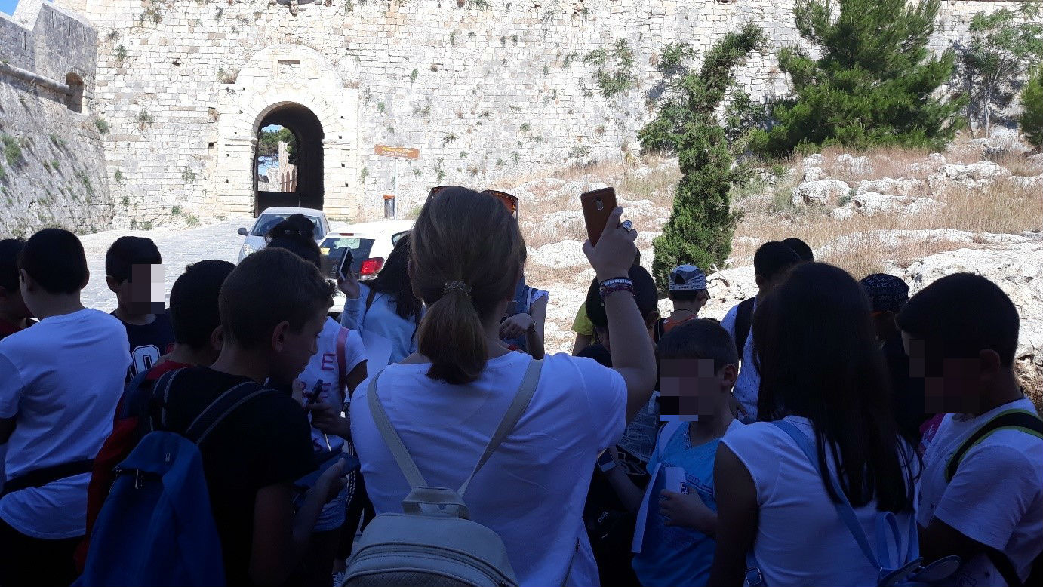
ΣΑΣ ΕΥΧΑΡΙΣΤΩ ΓΙΑ ΤΗΝ ΠΡΟΣΟΧΗ ΣΑΣ!!!!

